Slide 1

아동학대 신고의무자가
꼭 알아야 하는
아동학대 예방 요령

Slide 2
목차
1. 들어가며
2. 아동학대의 이해
(1) 아동학대 정의 (2) 아동학대의 유형 및 처벌 (3) 아동학대 현황
(4) 아동학대 발생 원인 및 후유증 (5) 아동학대 가해자 처벌 및 피해아동 보호 강화
3. 아동보호전문기관 설치·운영 및 아동학대 사례 개입 과정
(1) 유엔 아동권리협약 (2) 아동인권(아동의 4가지 권리) (3) 아동보호전문기관 설치
(4) 아동보호전문기관의 역할 (5) 아동학대 사례 개입 과정
4. 아동학대 신고의무자의 역할
(1) 아동학대 신고의무자 (2) 아동학대 발견하기 (3) 신고의무자의 아동학대 신고 절차
(4) 아동학대 신고 시 유의사항 (5) 아동학대 신고 의무 불이행 처벌 사례
(6) 신고의무자의 아동보호전문기관 협력 사례
5. 바람직한 훈육방법
6. 마치며

Slide 3
1. 들어가며
◈ 자식을 죽음에 이르게 한 계모
2013년 10월 24일, 울산에 사는 계모 A씨는 2천원을 훔쳤는데도
훔치지 않았다고 거짓말을 한다는 이유로 ‘학교 소풍을 가고 싶다’고
말하는 딸 B양(9세)을 등교시키지 않고 B양의 머리와 가슴을 주먹과
발로 때려 갈비뼈 24개 중 16개를 부러뜨리고 아동을 숨지게 했다.
검찰(울산지검)은 A씨에 대하여 살인죄로 기소하고 법정 최고형인
사형을 구형했다(2014. 3.11).

Slide 4
1. 들어가며
◈ 자식을 죽음에 이르게 한 계모와 친부
2013년 8월, A군(9세)이 골프채와 안마기 등으로 심하게 학대를 당해
쇼크로 사망하는 사건이 발생했다.
사망 전날 계모는 병원을 다녀온 자신에게 안부 인사를 하지 않는다며
골프채와 안마기 등으로 심하게 폭행하였고 친부 또한 말을 듣지 않는다며
상습적으로 사망 아동을 속옷 차림으로 집 밖에 세워두거나 굶겼다고 한다.

Slide 5
1. 들어가며
◈ 어린이집에 맡겨진 뒤 뇌사에 빠진 6개월 영아
건강했던 생후 6개월 된 남자 아이가 어린이집에 맡겨진 뒤
두 시간 여 만에 뇌사 상태에 빠지는 사건이 발생했다.
병원 검사 결과 특별한 외상은 없지만 뇌출혈과 왼쪽 두개골 골절,
양쪽 망막에 출혈이 발견되었다.
의료진은 ‘흔들린 아이 증후군(셰이큰 베이비 신드롬, shaken baby syndrome)’ 진단을 내렸다.

Slide 6
2. 아동학대의 이해

Slide 7
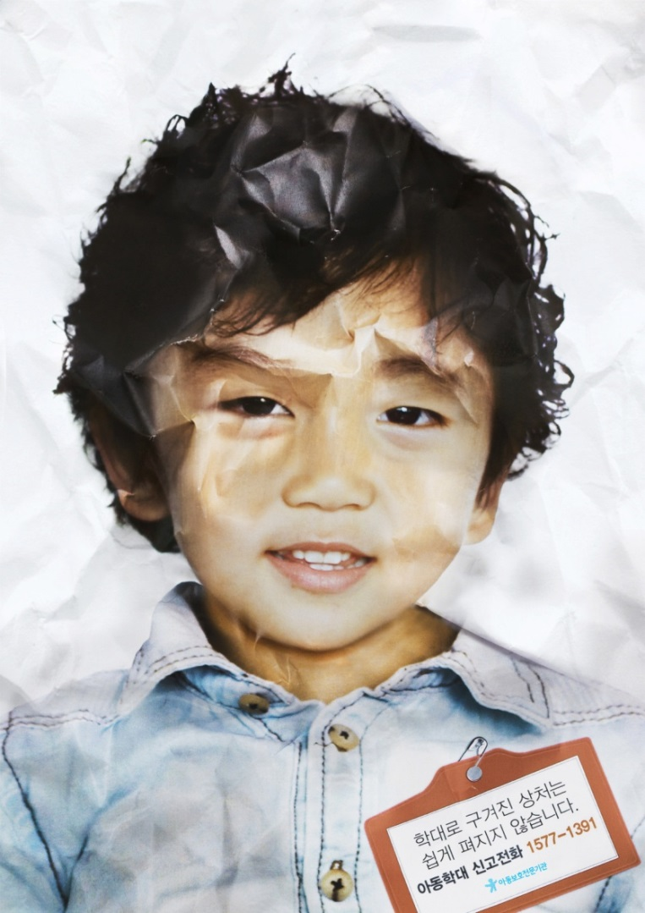
(1) 아동학대 정의 (아동복지법 제3조)
아동학대란?
보호자를 포함한 성인이 아동의 건강 또는 복지를 해치거나 정상적 발달을 저해할 수 있는 신체적∙정신적∙성적 폭력이나 가혹행위를 하는 것과 아동의 보호자가
아동을 유기하거나 방임하는 것
아동이란?
만 18세 미만(즉, 고등학생도 포함)

Slide 8
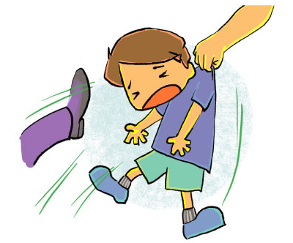
(2) 아동학대 유형 및 처벌
신체학대
보호자를 포함한 성인에 의하여 아동의 건강·복지를 해치거나 정상적 발달을 저해할 수 있는 신체적 폭력 또는 가혹행위로
보호자를 포함한 성인이 아동에게 우발적 사고가 아닌 상황에서 의도적으로 피해아동에게 행하는 신체적 폭력 또는 가혹 행위
- 직접적으로 신체에 가해하는 행위
- 도구 사용하여 신체에 가해하는 행위
- 신체에 유해한 물질로 신체에 가해하는 행위
- 완력을 사용하여 신체를 위협하는 행위 등
5년 이하의 징역 또는
3천만 원 이하의 벌금

Slide 9
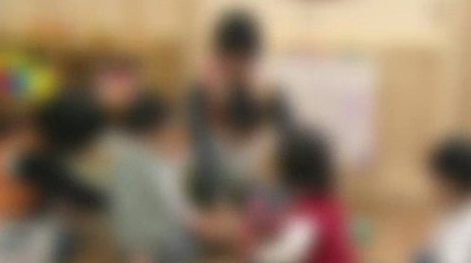
아동학대 (신체학대 사례)
한 어린이집 교사가 만 1세 원생이
밥을 삼키지 않고 입에 물고만 있자
손으로 양쪽 귀를 잡아당기고 이마와 볼을 때린 혐의로 기소됨
→ 교사에게 징역 8월에 집행유예 2년
어린이집 원장에게는 벌금 300만원
사진 : SBS 뉴스(2013.6.2)발췌
*본 사진은 참고용이며 사건과 관련이 없습니다.
Notes:
http://news.sbs.co.kr/section_news/news_read.jsp?news_id=N1002072785

Slide 10
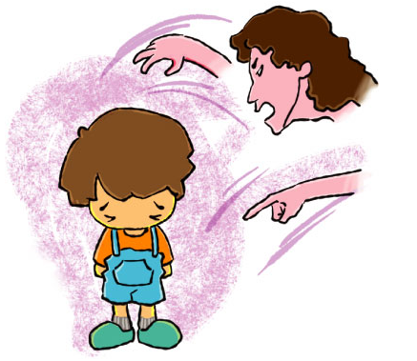
(2) 아동학대 유형 및 처벌
정서학대
보호자를 포함한 성인에 의하여 아동의 건강·복지를 해치거나 정상적 발달을
저해할 수 있는 정신적 폭력 또는 가혹행위로서,
아동에게 행하는 언어적 폭력, 정서적 위협, 감금이나 억제 기타 가학적인 행위
- 언어적 폭력행위
- 정서적 위협
- 아동에 대한 비현실적인 기대 또는
강요를 하는 행위
- 보호자의 종교행위를 강요하는 행위
- 형제나 친구 등과 비교·차별·편애·왕따시키는
행위 등
5년 이하의 징역 또는
3천만 원 이하의 벌금

Slide 11
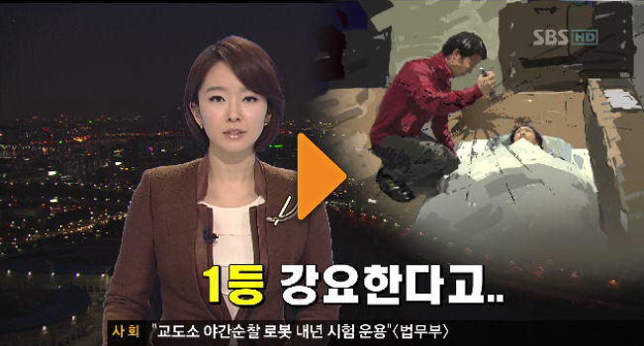
아동학대 (정서학대 사례 )
고3 아들, 성적 강요 엄마 살해 후 8개월 방치
A군은 전국 모의고사에서 4,000등 (상위 1%) 안에 드는 우수한 학생이었으나 “서울대 법대를 가라”는 엄마의 요구에 모의고사 성적표를 전국 62등으로 위조하여 모에게 보여주었다고 함.
하지만 모는 이에 “전국 1등을 하라＂고 하였고
성적에 대한 압박을 견디지 못한 A군은 어머니를 살해하고 안방에 사체를 8개월 간 방치함.
사진 : SBS 뉴스(2011.11.24) 발췌
정서적 학대 (비현실적인 기대, 강요)가
가져온 참극으로 정서학대의 후유증을
극단적으로 보여주는 사례

Slide 12
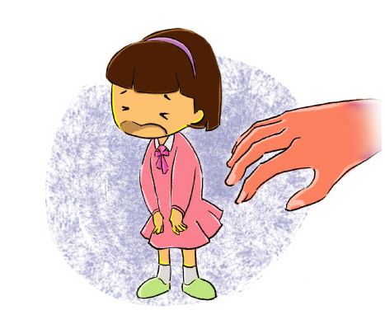
(2) 아동학대의 유형 및 처벌
성학대
보호자를 포함한 성인에 의하여 아동의 건강·복지를 해치거나 정상적 발달을 저해할 수 있는 성적 폭력 또는 가혹 행위로서,
아동을 대상으로 하는 모든 성적 행위
- 자신의 성적 만족을 위해 아동을 관찰하거나
아동에게 성적 노출을 하는 행위
- 아동을 성적으로 추행하는 행위
- 아동에게 유사성행위를 하는 행위
- 성교를 하는 행위
- 성매매를 시키거나 성매매를 매개하는
행위 등
- 아동에게 성적 수치심을 주는 성희롱·성폭행 등의 학대행위
5년 이하의 징역 또는 3천만 원 이하의 벌금
- 아동을 타인에게 매매, 아동에게 음행을 시키거나 음행을 매개하는 행위
10년 이하의 징역 또는 5천만 원 이하의 벌금

Slide 13
성학대가 보고되지 않는 이유
성학대를 인지하고 발견하려는 노력이 필요함
인지의 어려움
아동
신빙성
친족 내 성학대
수사과정 어려움
성에 대한 금기
성학대는
인지, 증명 어려움
아동 진술은법적으로
신뢰성이
입증 되기
어려움
친족 내
성학대의 경우 다른 가족구성원이 진술하지 않음
수사과정 중 성적인 이슈에 진술
어려움
성에 대해
말하는 것을 금기시함
출처: Crosson-Tower, C. (2010). Understanding child abuse and neglect(8th ed.). Boston: Allyn & Bacon.

Slide 14
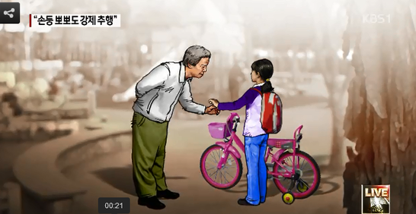
아동학대 (성학대 사례 )
지나가던 어린이 손등에 뽀뽀한 노인
미성년자 강제추행으로 벌금 1,500만원
68살 A씨는 자전거를 타고 가던 11살 여자
어린이를 불러 세워 악수하자며 손을 잡고
손등에 뽀뽀를 했다. 놀라 도망가는 어린이의 앞을
가로막고 자신의 손에도 뽀뽀를 해달라고 하였고
이 사건은 미성년자 강제추행으로 벌금 1,500만원,
성폭력프로그램 40시간 이수가 선고되었다.
사진 : SBS 뉴스(2011.11.24) 발췌
가벼워 보이는 신체접촉도
피해 아동이 성적 수치심이나 혐오감을
느꼈다면 처벌대상임
어른에게 해서 안 되는 행동은
아동에게도 해서는 안 됨

Slide 15
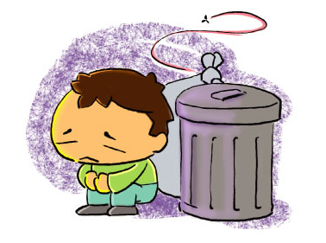
(2) 아동학대의 유형 및 처벌
방임, 유기
아동의 보호자가 아동을 유기하거나 방임하는 행위, 물리적 방임,
교육적 방임, 의료적 방임, 유기 등으로 나눌 수 있다.
- 물리적 방임 : 기본적인 의식주를 제공하지
않는 행위, 상해와 위험으로부터 아동을 보호
하지 않는 행위 등
- 교육적 방임 : 보호자가 아동을 학교(의무
교육)에 보내지 않거나 아동의 무단결석을
허용하는 행위 등
- 의료적 방임 : 아동에게 필요한 의료적
처치를 하지 않는 행위, 예방 접종이
필요한 아동에게 예방 접종을 실시하지
않는 행위 등
- 유기 : 아동을 보호하지 않고 버리는 행위,
아동을 병원에 입원시키고 사라진 경우 등
5년 이하의 징역 또는
3천만 원 이하의 벌금

Slide 16
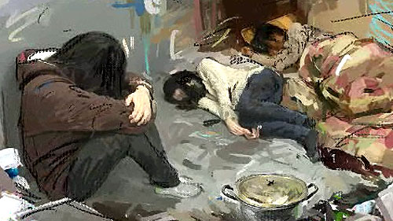
아동학대 (방임 사례 )
고양시 세 자매 사건
(2013)
사진출처: SBS 뉴스
경기도 고양시의 한 다가구 주택 지하 단칸방에서 영양실조 상태의 세 자매가 발견됨
세 자매는 계모의 지시로
가스를 사용하지 않아 난방 없이 생활함(물리적 방임)
01
03
세 자매 모두 영양실조 증세를 보였고 둘째는 잦은 발작, 뼈에 염증,
막내는 하반신 마비 증세를 보임
(의료적 방임)
02
세 자매 모두 학교를 중퇴
(교육적 방임)
04

Slide 17
(3) 아동학대 현황
아동학대 신고 건수 및 피해아동 수

Slide 18
(3) 아동학대 현황
신고의무자 신고건수
신고의무자에 의한 신고 건 수가 지속적으로 증가 하는 등 신고 인식이 점차 개선
- 2001년 686건 → 2012년 3,316건
그러나, 전체 신고 건수 중 신고의무자 신고는 37%에 불과(호주 73%, 일본 68%, 미국 58%)
⇒ 신고의무자의 적극적 신고 필요

Slide 19
(3) 아동학대 현황
아동학대 유형
높은 중복학대 비율 : 여러 유형의 학대가 복합적으로 발생하므로 통합적 접근필요
정서학대가 점차 늘어나고 있음

Slide 20


(3) 아동학대 현황
학대행위자와 아동과의 관계
학대행위자인 부모들의 특징
양육태도 및 방법부족 (30.4%)
사회경제적 스트레스 및 고립
(23.3%)
부부 및 가족갈등 (10.1%)
성격 및 기질문제 (8.0%)
출처: 2012년도 아동학대 현황 보고서
(보건복지부)
매년 학대행위자의 83% 이상이 부모
방임의 경우, 부모에 의한 발생률 90% 이상
아동학대 예방을 위한 부모 교육과 가족 기능
강화를 위한 적극적 지원 필요

Slide 21
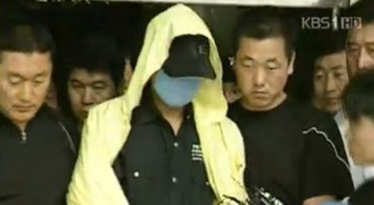
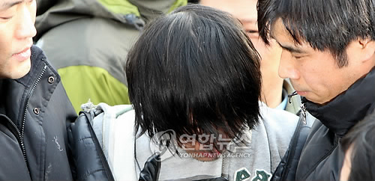
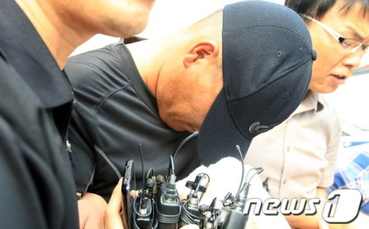
(4) 아동학대 발생 원인과 후유증
아동학대는 모든 범죄의 근원이다!
2004
2010
2012
• 연쇄살인범 유영철
부는 음주, 폭력
모는 정서학대
• 부산 여중생 살해 김길태
부가 어린 시절부터 신체학대
• 나주 초등생 성폭행 고종석
불우한 성장과정
사진출처: KBS, 연합뉴스, 뉴스1

Slide 22
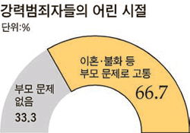
(4) 아동학대 발생 원인과 후유증
아동학대는 모든 범죄의 근원이다!
<방치된 어린 시절, 그 분노가 범죄의 뿌리다(중앙일보, 2012.5.29)>
우발적 동기로 강력범죄를 저지른 경우가 44.3%로 가장 많은 비중을 차지했다.
(중략)
이번 조사에서 강력범죄자들은 부모의 이혼·
외도·불화·알코올 중독·정신질환 등으로
성장기에 고통을 받은 경우가 66.7%에 달했다. 부적응·집단 따돌림 등 학창 시절에 문제가
있었던 경우도 67.2%로 조사됐다.

Slide 23



(4) 아동학대 발생 원인과 후유증
구분
요인
결과
정신장애 / 학대경험 / 약물중독 / 자녀에 대한 비현실적 기대 / 충동 / 부모역할에
대한 지식 부족 등
- 학대로 인한 사망
- 아동에게 싶은 상처
- 아동 자신을 무가치하게 느낌
- 아동의 신뢰가 파괴됨
학대자 / 아동
개인
빈곤, 실업 / 사회적 지지
체계 부족 / 원만하지 못한
부부관계 / 가정폭력 / 부모-자녀 간 애착부족 등
- 비가해가족의 죄책감, 외상 후 스트레스 장애
- 부모의 자녀 양육 기능 저하
- 부모 및 형제와의 다툼 증가
- 가출
가족
자녀를 부모의 소유물로 여김
/ 체벌 허용 / 피해아동에
대한 법적인 보호 부재 및
미비 등
- 아동학대의 세대간 전이
- 학교폭력, 비행, 자살이 증가함
- 약물 남용 및 중독
- 성매매 등 각종 범죄가 증가함
사회

Slide 24
(4) 아동학대 발생 원인과 후유증
아동학대는 아동이 가진 여러 특성과 아동을 둘러싸고 있는
부모, 가족, 사회 등의 주변 환경과의 역동적 관계를
고려할 필요가 있으며,
아동학대는 개인, 가족, 사회에까지 부정적인 파급효과를 미치게 됨

Slide 25
(학대 유형별 후유증)
신체학대·정서학대·방임·유기에 의한 후유증
피부결손
화상
골절
안구출혈
장기파열
두뇌손상
성장실패
생리기능 변화
사망
중추신경계 손상
지능 및 자아기능 손상
감정조절기능 저하 및 이상
자기개념 손상(무력감)
애착형성 붕괴
충동조절능력 저하
또래관계 붕괴
자학적, 자기파괴 행동
정신병리
신체손상
심리·정서손상

Slide 26
(학대 유형별 후유증)
성학대에 의한 후유증
수면장애
가출, 학업부진
신경질
잦은 싸움, 다툼
교우관계 곤란
부정적인 신체상
약물남용, 불신감
성에 대한 혼란, 임신
자살, 해리
수면장애, 야뇨증
가출, 학업부진
신경질
부정적인 신체상
교우관계 곤란
체육시간 기피
지나친 성에 대한 지식
우울, 불신감, 해리
악몽, 수면장애
성적놀이, 자위행위
나이에 어울리지
않는 성적행동
퇴행행동
분리불안
학령전기
학령기
청소년기
신체증상, 퇴행행동
신체∙정신증상, 행동장애
자아손상, 반항 및 자해

Slide 27
(5) 아동학대 가해자 처벌 및 피해아동 보호 강화
「아동학대범죄의 처벌 등에 관한 특례법」제정 및「아동복지법」개정으로
아동학대 처벌 및 피해아동 보호절차 대폭 강화 (2014. 1.28 공포, 2014. 9.29 시행)
아동학대 가중처벌 규정 신설
(학대치사) 무기 또는 5년 이상 징역
(학대중상해) 3년 이상 징역
(상습범 및 신고의무자가 아동학대 시) 형량의 1 / 2 가중 처벌
2. 아동학대 관련 범죄 전력자 10년간 아동관련기관 취업·운영 금지
3. 중상해 및 상습학대행위자는 검사가 친권상실 청구
4. 신고의무자 제도 강화(과태료 500만 상향조정, 아이돌보미 등 직군 확대)
5. 현장조사권 강화 – 학대행위자 임시조치(친권제한,격리 등) (최장4개월)
6. 피해자 국선변호사 및 진술조력인 제도 도입 (기존은 성폭력 사건만 혜택)
7. 아동보호전문기관장이 법원에 “피해아동보호명령“ 청구 가능

Slide 28
3. 아동보호전문기관 설치·운영
및 아동학대 사례 개입 과정

Slide 29
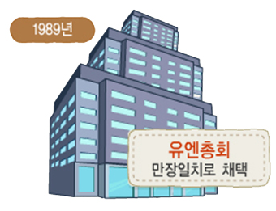

(1) 유엔 아동권리협약
1989년 11월 20일 국제연합(UN) 에서 아동의 권리에 대한 협약을 만장일치로 채택하면서 아동은 권리의 주체인 ‘인간’으로서 인식되기 시작함.
현재 미국을 제외한 세계 193개국이 비준하였고 우리나라를 포함한 가입국에서
아동권리협약은 국내법과 동일하게 효력을 발휘하고 있음.

Slide 30
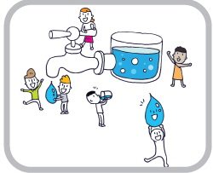
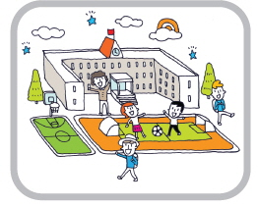
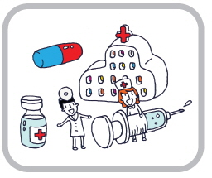

(2) 아동인권 (아동의 4가지 권리)
잠재능력을 최대한 발휘하는 데 필요한 권리
기본적인 삶을 누리는 데 필요한 권리
생존권
발달권
자신의 나라와 지역사회 활동에 적극적으로 참가할 수 있는 권리
어린이에게 유해한 것으로부터 보호받을 권리
보호권
참여권
아동학대는 아동권리에 대한 침해

Slide 31



(3) 아동보호전문기관 설치
제22조. 국가(보건복지부)와 지방자치
단체는 아동학대 예방과 방지를 위한
조치를 취하여야 한다
· 아동학대 신고를 받을 수 있는
긴급전화를 설치하여야 한다.
아동학대 신고전화
1577-1391
(전국 공통, 24시간 접수)
아동복지법
중앙 1
서울 8
인천 3
경기 10
강원 3
지역아동보호
전문기관
50개소
대전 1
충남 2
충북 3
대구 2
경북 4
제45조. 국가(보건복지부)는 중앙아동보호전문기관을, 지방자치단체(시도 및 시군구)는 지역아동보호전문기관을 설치하여야 한다.
· (중앙아동보호전문기관) 지역 상담원 직무교육, 아동학대정보시스템 운영 등
· (지역아동보호전문기관) 아동학대
신고접수, 현장조사, 응급보호 등
전북 3
부산 2
울산 1
경남 2
광주 1
전남 3
제주 2

Slide 32
(4) 아동보호전문기관의 역할
아동복지법 제45조
24시간 아동학대 신고접수, 현장조사 및 응급보호
피해아동, 아동학대행위자 대상 상담 및 교육
아동학대예방 교육∙홍보
피해아동 가정 사후관리
아동학대사례판정위원회 설치∙운영 및 자체사례회의

Slide 33



(5) 아동학대 사례 개입 과정
24시간 신고전화 운영(1577-1391)
아동학대 의심사례 접수 후 현장조사 실시
신고접수
신고할 때 다음과 같이 가능한 한 아동 및 학대에 관한 많은 정보를
상세히 알려주시면 아동학대를 판단하는데 큰 도움이 됩니다.
아동
학대행위자
신고자
이름, 성별, 나이, 주소
전화번호, 어린이집·유치원·학교 이름 등
이름, 성별, 나이 , 주소
전화번호, 직업,
피해아동과의 관계 등
이름, 전화번호,
피해아동과의 관계,
학대사실을 알게 된 경위 등

Slide 34
(5) 아동학대 사례 개입 과정
학대의심사건에 대해 아동, 행위자, 기타 관련인 면접조사 실시
아동학대 현장에서 아동을 긴급히 보호해야 할 경우 긴급격리보호 실시
아동학대 사례로 판정된 경우 아동 및 가족 지원을 위한 계획수립
현장조사
사례판정
피해아동: 가정 내 보호, 보호자로부터 격리보호, 의료기관 등 타 기관 의뢰
* 격리 보호 시 학대피해아동전담보호시설 또는 아동양육시설에 보호
학대행위자: 상담 및 교육, 고소·고발, 타 기관 의뢰
조치결정
피해아동: 상담, 의료지원(통원 및 입원), 심리치료, 학습지원, 고소 · 고발 지원 등
학대행위자: 상담, 교육, 심리치료, 의료지원(통원 및 입원), 가정 지원 등
기타 가족: 상담, 가족 치료, 가정 지원(경제,가사지원) 등
서비스
제공

Slide 35
4. 아동학대 신고의무자의 역할

Slide 36
(1) 아동학대 신고의무자
시민 누구나 신고 가능!!!
“누구든지 아동학대를 알게 된 경우에는 아동보호전문기관 또는 수사기관에 신고할 수 있다.”
* 아동복지법 제25조제1항
아동학대 신고의무자란?
직무상 아동학대를 인지할 가능성이 높은 직군의 시민들에게는 신고 의무 부여
“신고의무자들은 직무상 아동학대를 알게 된 경우에는 즉시 아동보호전문기관 또는
수사기관에 신고하여야 한다”
* 아동복지법 제25조제2항
신고의무자 직군은?(24개 직군)
유치원 및 어린이집 종사자, 초·중·고교 교사, 의료인과 의료기관장, 청소년시설 및 단체, 청소년 보호센터 및 재활센터 장과 그 종사자, 의료기사, 응급구조사가정위탁지원센터, 건강가정지원센터, 다문화가족지원센터 장과 그 종사자, 아동복지시설 및 장애인복지시설 장과 그 종사자, 정신보건센터 장과 그 종사자학원,교습소 종사자소방구급대원성매매 피해상담소 및 지원시설, 성폭력 피해상담소 및 보호시설 장과 그 종사자한부모 가족복지시설 장과 그 종사자, 가정폭력 관련 상담소 및 시설 장과 그 종사자아동복지전담공무원, 사회복지전담공무원 및 사회복지시설 장과 그 종사자(22개 직군)
* 2014. 9. 29. 부터 ‘아이돌보미’, ‘취약계층 아동 통합서비스 수행인력’ 2개 직군 추가

Slide 37
(1) 아동학대신고의무자
신고의무자 신고 불이행 시 과태료 부과
아동복지법 제25조에 따라 신고의무자가
아동학대를 “알고도”신고하지 않은 경우
300만원 이하의 과태료 부과
2014. 9. 29.부터는 처벌이 강화되어
“의심만 되어도” 신고하여야 하며,
신고하지 않은 경우, 500만원 이하의 과태료 부과

Slide 38
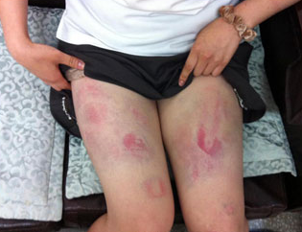
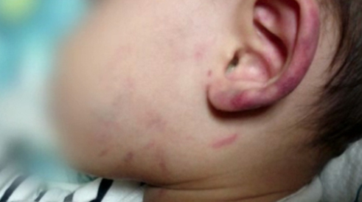
(2) 아동학대 발견하기 (신체 학대 사례)
넘어져서 생기기 어려운 부분의 상처
할퀴거나 손으로 맞은 것 같은 자국
체벌 도구가 그대로
드러나는 상처
의심스러운 경우 신고!!!

Slide 39
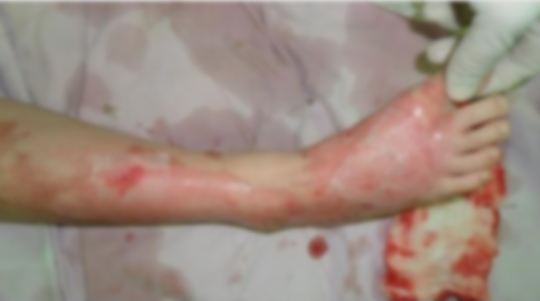
(2) 아동학대 발견하기 (신체 학대 사례)
대부분의 화상 자국은 아동학대와 연관될 가능성이
높으므로 주의 깊게 관찰!!! (뜨거운 물, 다리미 자국 등)
상처에 대한
보호자의 설명이
일치하는지 확인할 것!
의심스러운 경우 신고!!!

Slide 40
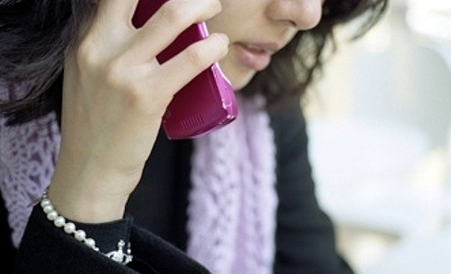
(2) 아동학대 발견하기 (신체 학대 사례)
의사 A씨는 의식을 잃고 이송된 B군을 진찰하던 중
골절을 발견하였다. 의사 A씨는 B군의 부모에게
골절 원인을 물었으나 B군의 부모는 당황하며 B군이 혼자 놀다 넘어져 골절이 생긴 것이라고 답변하였다.
이에 의사 A씨는 B군의 골절 부위를 엑스레이 촬영하고 이전에도 동일 부위의 골절이 발생한 사실도 확인하였다. 또한 골절 상태도 단순히 넘어져 생긴 것이 아닌 외부
충격에 의한 것임을 확인하고 아동학대 신고전화(1577-1391)로 신고하였다.

Slide 41
(2) 아동학대 발견하기(정서 학대 사례)
발견이 어려워 아동을 유심히 관찰해야 함
귀가 거부, 우울, 좋지 못한 언행 사용 등
폭언, 모욕, 감금,
심각한 비교 등을
하는 경우
모두 “정서 학대”
아동이 그림을 그리고 그 밑에
그림에 대하여 설명한 글에서 발췌
“아빠가 너 같은 인간은
필요 없어 웬수야” 라고 하고
“XX” 같은 욕도 한다
의심스러운 경우 신고!!!

Slide 42
(2) 아동학대 발견하기 (정서학대 사례)
정신보건센터에서 근무하는 A씨는 우울증으로 인해 등교 거부, 돌발행동 등 정신건강이 의심된다며 사회복지관으로부터 상담 의뢰를 받은
B군(초등학교 3학년)을 상담하는 중 깜짝 놀랄 이야기를 들었다.
B군의 부모는 평소 B군에게 인격을 비하하는 말과 욕설을 사용해 왔고,
B군과 동생을 비교하며 가족 내에서 따돌렸다고 한다. 또한 가정 내 규칙을 지키지 않았을 시 장롱 안에서 몇 시간씩 가두어 나오지 못하게 한다고
했고 옷을 다 벗겨서 밖으로 쫓아내고 몇 시간 동안 들어오지 못하게도
한다고 했다.
A씨는 일반적인 훈육을 벗어난 아동학대로 생각되어 아동학대 신고전화(1577-1391)로 신고하였다.

Slide 43
(2) 아동학대 발견하기 (신체, 정서학대 사례)
유치원 교사인 A씨는 원생 B군이 평소와 다른 모습을 보이는 것을
깨달았다. 평소 활발하던 B군이 위축되어 있고 극심하게 귀가를 거부하는 모습을 보였기 때문이다.
이를 이상하게 여긴 A씨는 B군이 하원하기 전에 시간을 내어 B군을 따로
상담했다.
A씨는 B군이 전날 집에서 엄마에게 심한 체벌과 함께 욕설을 듣고,
밖으로 쫓겨난 사실을 알게 되었다.
A씨는 아동의 팔에서 효자손에 의한 것으로 보이는 멍 자국 여러 개를
발견하였으며, 아동학대가 의심되어 바로 아동학대 신고전화(1577-1391)로 신고하였다.

Slide 44
(2) 아동학대 발견하기(성학대 사례)
- - 연령대에 맞지 않는 성 지식과 행동
- 평소와 다른 행동, 좋아하던 것에 관심 없음
- 죄의식에 사로잡힌 자책 행동을 보임
대처 요령
- 아무렇지 않은 것처럼 대하기
- 입장을 이해할 수 있다는
태도로 대하기
- 일상적이고 안전한 환경을 조성
아동 진술이 오염되지 않도록
피해아동을 직접 자세히
상담하지 말고 바로 신고
성학대 피해아동은
자신에 대한 그림을 그릴 때
자신의 성기 부분을
강조하기도 함
의심스러운 경우 신고!!!

Slide 45
(2) 아동학대 발견하기(성학대 사례)
산부인과 의사 A씨는 산부인과 진료를 받으러 온 여아 B를
진료하다가 특이한 점을 발견했다.
진료 전 아동의 부모는 목욕 도중 손이 미끄러져 아동의 성기에
손가락이 들어간 적이 있고, 아동이 자신의 성기를 만지며
노는 것을 좋아해 상처가 발생했다며 진료사유를 말했으나
A씨는 진료 중 아동의 질 내에 상처가 깊고 질과 항문에 성학대가 의심되는 흔적들을 발견하였다.
A씨가 아동에게 상처가 발행한 원인을 물었으나 아동은 대답하지 않고 침울한 표정만 지었고, 이에 A씨는 아동학대로 생각되어
아동학대 신고전화(1577-1391)로 신고하였다.

Slide 46
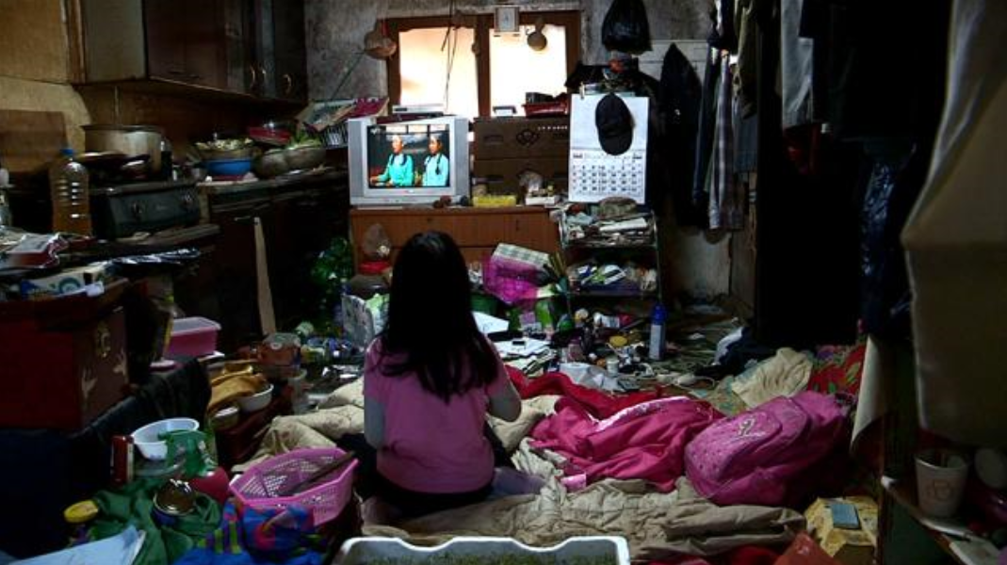
(2) 아동학대 발견하기(방임 사례)
- - 위생상태 불량, 계절에 맞지 않는 옷, 영양실조
- 몸에 머릿니, 빈대 등이 있음
- 학교나 병원을 보내지 않는 것도 학대
아동의 위생상태나 의복, 냄새
등으로 비교적 쉽게 발견 가능
의심스러운 경우 신고!!!

Slide 47
(2) 아동학대 발견하기(방임 사례)
소방서 구급대원 A씨는 30대 여성이 부부싸움 중 남편이 휘두른 칼에 복부에 상처를 입어 출혈이 심하다는 내용으로 신고를 받고 출동하였다.
구조를 위해 집에 들어간 순간, 방 안에 악취가 진동했고 집안 곳곳에 쓰레기 봉지가 널려 있었으며 바퀴벌레 등 벌레를 목격했다.
A씨는 응급조치를 한 후 자녀로 보이는 B군과 C군의
지저분한 옷과 이 아동들이 또래보다 마르고 왜소한 모습에 눈길이 갔다.
A씨는 퇴근한 이후 아동들이 추운 날씨에 짧은 티셔츠를
입고 있고 비위생적인 환경에서 생활하며 집 안에 쓰레기 등이 가득찬 점이 마음에 걸려 아동학대 신고전화(1577-1391)로 신고하였다.

Slide 48
(3) 신고의무자의 아동학대 신고 절차
피해아동에게 학대 의심징후를 발견 (상흔, 증언 등)
응급상황 시 피해아동의 안전 및 신병 확보 (선 조치 후 신고)
아동보호전문기관에 신고
현장조사 및 사례 개입에 협조
사후 지원 및 서비스 협조
신고자는
법적으로
비밀보장
(아동복지법 제25조 제3항)
24시간 아동학대 신고전화
1577-1391

Slide 49
(4) 아동학대 신고 시 유의사항
가능한 한 증거 사진 등을 확보한다. (얼굴이 나오도록)
아동에게 큰일이 난 것처럼 대해 불안에 빠지게 하지 않는다. (일상적으로 대하는 것이 중요)
성학대의 경우 증거 확보를 위해 씻기거나 옷을 갈아 입히지 않는다.
학대에 대해 계속 캐묻거나 유도 질문을 하지 않는다.
(진술 오염의 위험이 있음. 진술이 오염되면 증거로 불채택)
24시간 아동학대 신고전화
1577-1391

Slide 50

(5) 아동학대 신고 의무 불이행 처벌 사례
아동이 방임되고 있는
사실을 알고도
신고하지 않아
과태료 부과!
(부산=연합뉴스) 신정훈 기자 = 부산시가 아동학대 신고의무
위반자에게 과태료를 부과해 주목을 끌고 있다.
부산시는 어린이집에 수개월간 방임된 아동에 대해 아동학대
신고의무를 위반한 어린이집 원장에게 지난달 19일 아동복지법
위반에 따른 과태료 120만원을 부과했으며 지난 6일 납부가 완료됐다고 9일 밝혔다.. . . .(중략)
친모가 아동을 맡겨둔 채 수개월간 연락이 끊겼고 원장은 이 사실을 알면서도 담당 구청이나 아동보호전문기관에 신고하지 않고 피해아동을 어린이집에서 계속 보육한 것으로 조사 결과 드러났다.

Slide 51
(5) 아동학대 신고 의무 불이행 처벌 사례
’00 아동 사망 사건＇연루 00대학교병원 의사 등 입건, 변사 의심 없이 사망진단서 작성 등 의료법 위반 적용
(데일리메디) 이정환 기자 = 지난 4월 온라인을 달군 ’00 아동 사망 사건＇에
연루된 친모 및 00대학교병원 의사 등이 무더기 처벌을 받게 됐다.
사망 아동 시신이 변사로 의심됨에도 해당 경찰관서에 신고하지 않은 00대학교병원 의사 A씨와 해당 의료법인은 의료법 위반으로 불구속 입건됐다
의사 A씨는 변사 의심에도 불구하고 “목욕탕에서 넘어졌다＂는 부모의 말만
믿은 채 관할 경찰서에 신고하지 않고 사망 원인을 ‘급성외인성 뇌출혈＇로,
사망 종류를 ‘외인사＇로 기재한 사망진단서를 발급했다.
이 밖에도 사망한 아동의 시신을 보지도 않고 허위 시신검안서를 작성한 의사
B씨는 허위검안서 작성 혐의로, 이 검안서를 화장장에 내고 시신 운반을
도운 장의차량 운전자 C씨도 위조사문서 행사 혐의로 각각 불구속 입건되었다.

Slide 52
(6) 신고의무자의 아동보호전문기관 협력 사례
아동보호전문기관이 친부에게 성학대를 당한 아동을 상담하던 중, 아동이
불안한 상황에서 진술을 하지 않아 어려움을 겪고 있었다.
아동보호전문기관은 아동이 편안한 분위기에서 진술할 수 있도록 평소에
아동과 친분이 있는 어린이집 보육교사 A씨에게 진술조력인이 되어 줄 것을 부탁하였다.
A씨는 아동이 편안함을 느낄 수 있도록 아동을 달래주면서 아동의 잘못이
아니니 솔직하게 말해도 된다고 안심시켰다. 이후 아동이 안정감을 느끼고
사실을 진술하여 해당 내용이 증거로 채택되어 친부가 처벌받을 수 있었다.
평소 아동과 친분이 있는 신고의무자가 아동의 진술을 도와줌!!!

Slide 53
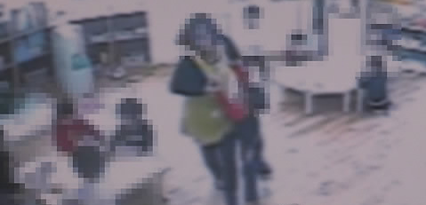
5. 바람직한 훈육방법
혹시 내가...? 신고의무자 아동학대 사례(어린이집 보육교직원)
경찰, 13개월 생 '학대' 어린이집 교사 수사
(서울=뉴스1) 맹하경 기자 = 서울 00경찰서는 13개월 남아를
학대한 혐의(아동학대)로 어린이집 교사를 수사 중이라고 8일 밝혔다.
경찰에 따르면 한 어린이집 보육교사 A씨는
13개월 된 남자아이의 얼굴 등을 손으로 때리거나 몸을 잡고 거칠게 흔드는 등 학대한 혐의를 받고 있다. .. (중략)
보육교사 A씨가 아이의 얼굴 등을 손으로 때리거나 몸을 잡고
거칠게 흔드는 모습이 포착된 것으로 전해졌다.
본 사진은 참고용으로
해당 사건과 관련이 없습니다.
체벌 뿐 아니라 장시간 서있게 하기, 가두기, 따돌리기,
몸을 잡고 거칠게 흔드는 행위 모두 아동학대에 해당됨

Slide 54
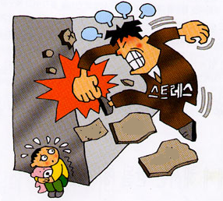
5. 바람직한 훈육방법
혹시 내가..? 신고의무자 아동학대 사례(초·중·고교 교직원)
욕설과 폭언, 공포분위기 조성한 초등학교 교사
초등학교 5학년 담임 A씨는, 아이들이 시끄럽게 떠든다는 이유로 교탁을 발로 차서 넘어트리고 장구 등의 악기를 집어 던져 파손시키며
“XX” 등의 욕설을 사용하여 공포분위기를 조성했다.
교사는 순간 화를 참지 못해서 이와 같은 행위를 했다고 진술하였으나
아동보호전문기관은 해당 행동을 정서학대로 판정하였다.
폭언, 공포분위기 조성 또한 아동학대에 해당됨

Slide 55

5. 바람직한 훈육방법
혹시 내가..? 신고의무자 학대 사례(보육원 생활지도교사)
(의정부=뉴스1) 이상휼 기자 = 자신들이 보호해야 할 중학생을
훈계한답시고 둔기로 마구 때리고 땅에 묻기까지 한 막장 보육원
종사자들에게 법원이 철퇴를 내렸다.
의정부지법 형사11부(이재석 부장판사)는 A(12)군을 야산으로 끌고 가
나무에 묶어 둔기로 때리고 구덩이에 목만 남긴 채 파묻어 방치한
혐의(아동청소년의 성보호에 관한 법률 위반 등) 등으로 기소된
보육원 교사 B씨에게 징역 2년6월을 선고하고, 40시간의 성폭력
치료프로그램 이수와 정보공개 및 고지 3년을 명했다.
본 사진은 이해를 돕기 위한
이미지 입니다.
훈계를 빙자한 심각한 아동학대 사건으로 징역형

Slide 56

5. 바람직한 훈육 방법
- 연령별 아동발달 이해하기
1-3세
신발을 혼자 신거나 벗을 수 있음
공을 찰 수 있음
주의력이 오래 지속되지 못함
어른의 행동을 모방함
감정이나 생각을 더 구체적으로 표현함
친구들과 잘 어울림
아동학대 예방
- 발달단계에
따른 훈육방법
아동의 욕구를 민감하게 파악하고 반응하기
어른의 행동을 잘 모방하며 주의력이 부족하기
때문에 보호자의 일관성 있는 반응과 인내심이
필요함

Slide 57
5. 바람직한 훈육 방법
- 연령별 아동발달 이해하기
3-5세
운동능력이 향상되어 활동량이 많아짐
작은 물건들을 다루는 능력이 향상됨
현실과 상상을 혼돈하여 거짓말을 하기도 함
호기심이 많아짐
꾸중을 들으면 토라짐
다른 사람과 노는 것을 좋아함
아동학대 예방
- 발달단계에
따른 훈육방법
다른 사람들과 상호작용이 늘어나고 활동적이어서
사고가 종종 발생하므로 할 수 있는 행동과 하지
말아야 할 행동을 분명하게 알려줘야 함
꾸중을 들으면 토라지기 시작하므로 꾸짖기보다는
올바른 행동에 대한 모범 예를 보여주는 것이 중요함

Slide 58
5. 바람직한 훈육 방법
- 연령별 아동발달 이해하기
8세~13세
자아가 형성되며 정체성을 확립하려 함
사회적 질서를 배워가는 시기
친구와 집단활동에 많은 중심을 둠
천성적 기질이 극대화 됨
아동이 문제 행동을 할 경우 장기적인 문제 행동
교정 목표를 설정한다.
따듯함(사랑, 인정)과 체계(기대, 지침)을 제공한다.
아동의 감정과 개별적인 특성을 이해한다.
( 활동적, 독립적, 행동이 산만하거나 느림 등)
아동이 수용하고 이해할 수 있는 범위에서 보상과
벌칙을 실시
- 교사의 감정 관리도 중요!! (심호흡, 여가 활동 등)
아동학대 예방
- 발달단계에
따른 훈육방법

Slide 59
5. 바람직한 훈육 방법
- 연령별 아동발달 이해하기
청소년기(14세~18세)
성인과 같은 수준의 사고를 시작함
심리적 불안정, 위험행동
이성관계에 중시
성인이라는 존재로 인정받고 싶어 함
아동학대 예방
- 발달단계에
따른 훈육방법
아동의 신념을 존중해주고 교사의 의견을 말한다.
이해를 바라는 경우가 많으므로 강요나 압력은
좋지 못한 결과를 낳게 된다.
작은 약속, 당장 성취가 가능한 일들로 보상을
실시한다.
- 아동과 신뢰관계를 쌓는 것이 중요

Slide 60
6. 마치며… 다시 한번! 아동학대 신고 절차
피해아동에게 학대 의심징후를 발견 (상흔, 증언 등)
응급상황 시 피해아동의 안전 및 신병 확보 (선 조치 후 신고)
아동보호전문기관에 신고
현장조사 및 사례개입에 협조
사후 지원 및 서비스 협조
신고자는
법적으로
비밀보장
(아동복지법 제25조제3항)
24시간 아동학대 신고전화
1577-1391(일상구원)

Slide 61
감사합니다
제작 : 2014. 3. 18.
중앙아동보호전문기관(www.korea1391.org)

